Slide 1
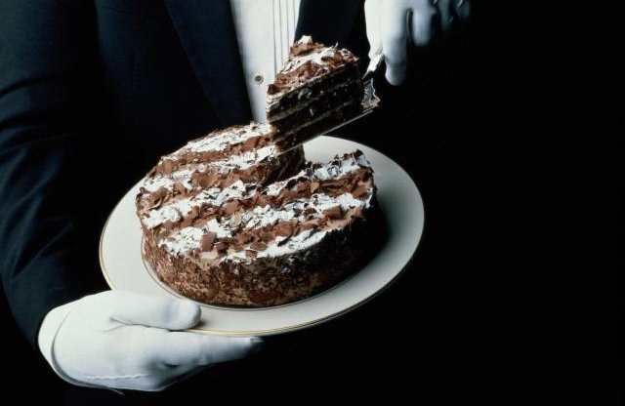
Hoje é Saturday, November 7, 2026
Agora neste momento são 23:19 hr.
Relaxe por uns momentos
e curta esta linda mensagem ! . .
Ligue o Som

Slide 2
Um pedaço de bolo...

Slide 3
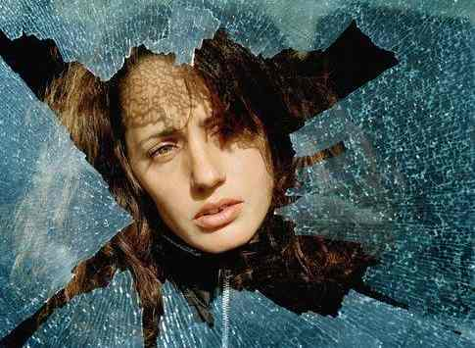
Às vezes nos perguntamos: "O que eu fiz pra merecer isso?" ou...

Slide 4
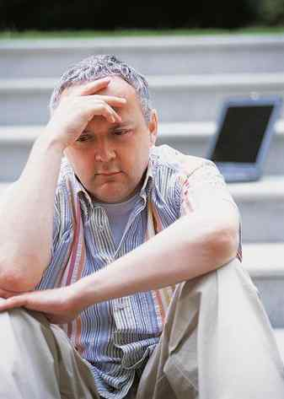
"Por que Deus tinha que fazer isso justo comigo?"

Slide 5
Aqui vai uma belíssima explicação.

Slide 6
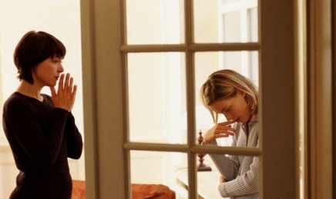
A filha dizia à Mãe como tudo ia errado.
Ela não se saíra bem na prova de Matemática,

Slide 7
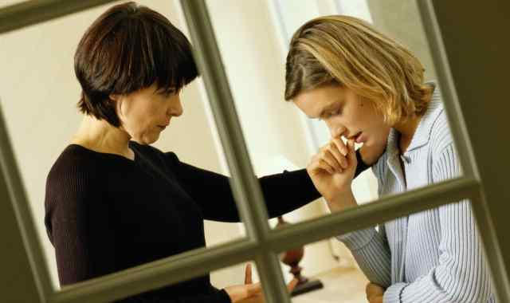
...O namorado resolveu terminar com ela e a sua melhor amiga estava de mudança para outra cidade.

Slide 8
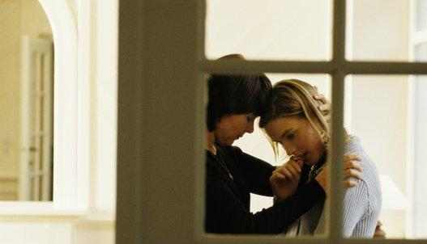
Em horas de amargura, a mãe sabia que poderia agradar a filha preparando-lhe um bolo. Naquele momento não foi diferente. Abraçou a filha e levou-a à cozinha, conseguindo arrancar da moça um sorriso sincero.

Slide 9
Logo que a mãe separou os utensílios e ingredientes que usaria e os colocou na mesa, perguntou à filha:
-Querida, quer um pedaço de bolo?
- Mas já, mamãe? É claro que quero. Seus bolos são deliciosos...

Slide 10
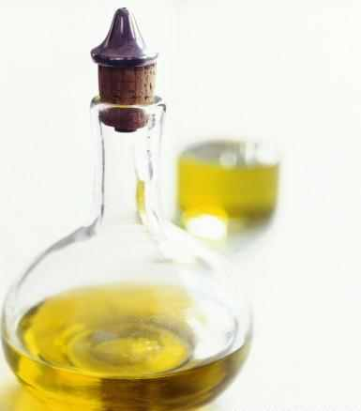
-Então está bem, respondeu a mãe.
Tome um pouco desse óleo de cozinha!
Assustada, a moça respondeu:
- Credo, mãe!

Slide 11
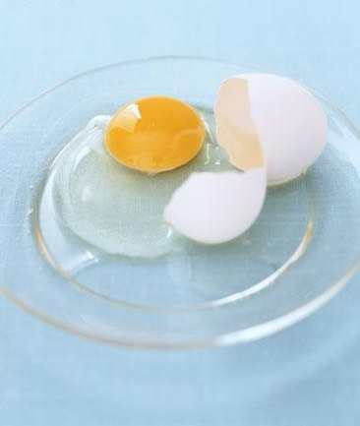
Que tal então comer uns ovos crus, filha?
- Que nojo,
Mãe!

Slide 12
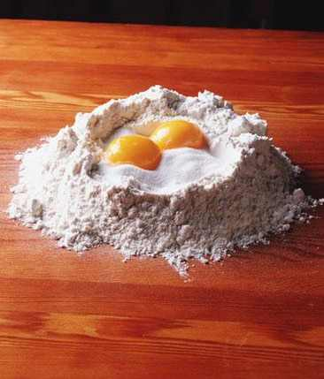
- Quer então um pouquinho de
Farinha de Trigo ou Bicarbonato de Sódio?
- Mãe, isso não presta!

Slide 13
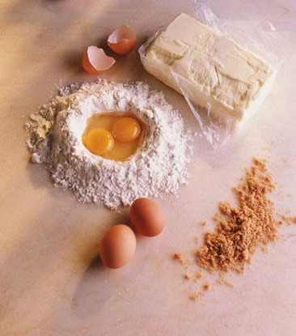
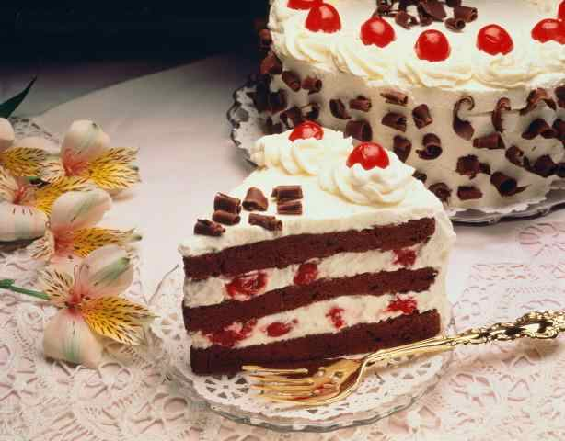
A Mãe então respondeu:
- É verdade, todas essas coisas parecem ruins sozinhas, mas quando as colocamos juntas, na medida certa...
...Elas fazem um bolo delicioso!

Slide 14
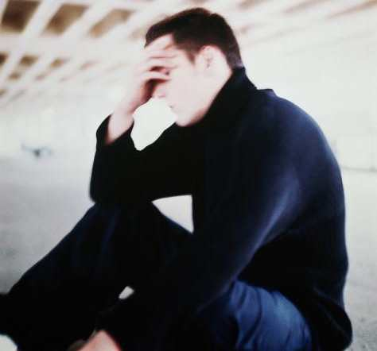
Deus trabalha do mesmo jeito.
Às vezes a gente se pergunta por que Ele quis que nós passássemos por momentos difíceis, mas Deus sabe que quando Ele põe todas essas coisas na ordem exata, elas sempre nos farão bem.
A gente só precisa confiar n'Ele e todas essas coisas ruins se tornarão algo fantástico!

Slide 15
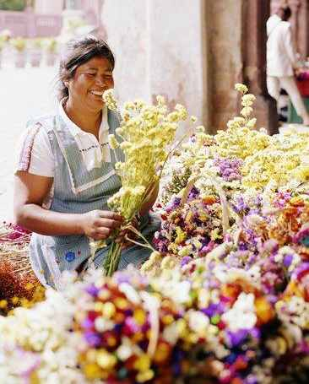
Deus é louco por você.
Ele te manda flores em todas as
Primaveras...

Slide 16
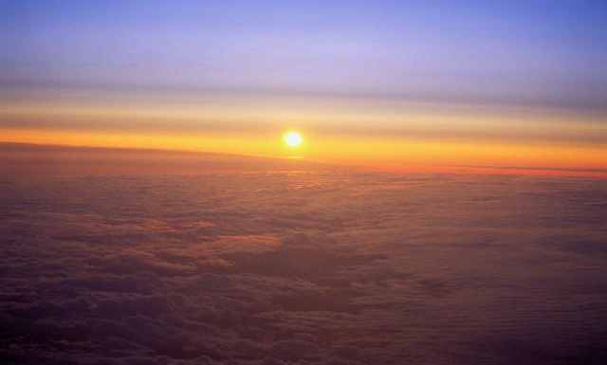
...O nascer o Sol todas as manhãs...

Slide 17
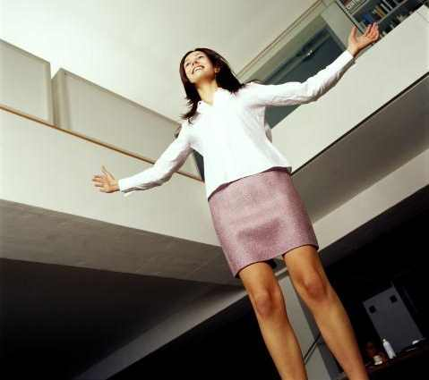
... E sempre que você quiser conversar,
Ele vai te ouvir!

Slide 18
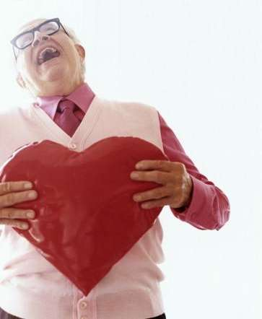
Ele pode viver em qualquer lugar do universo, e Ele escolheu o seu coração!

Slide 19
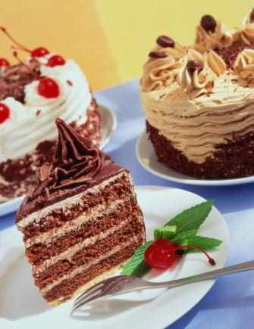
Mande essa mensagem para as pessoas que você realmente gosta. Foi o que eu fiz e espero que o seu dia seja como um "pedaço de bolo“!

